Slide 1
KONFIGURASI HTB QUEE TREE
Felix Herdyan (XII-TKJ 1/13)

Slide 2
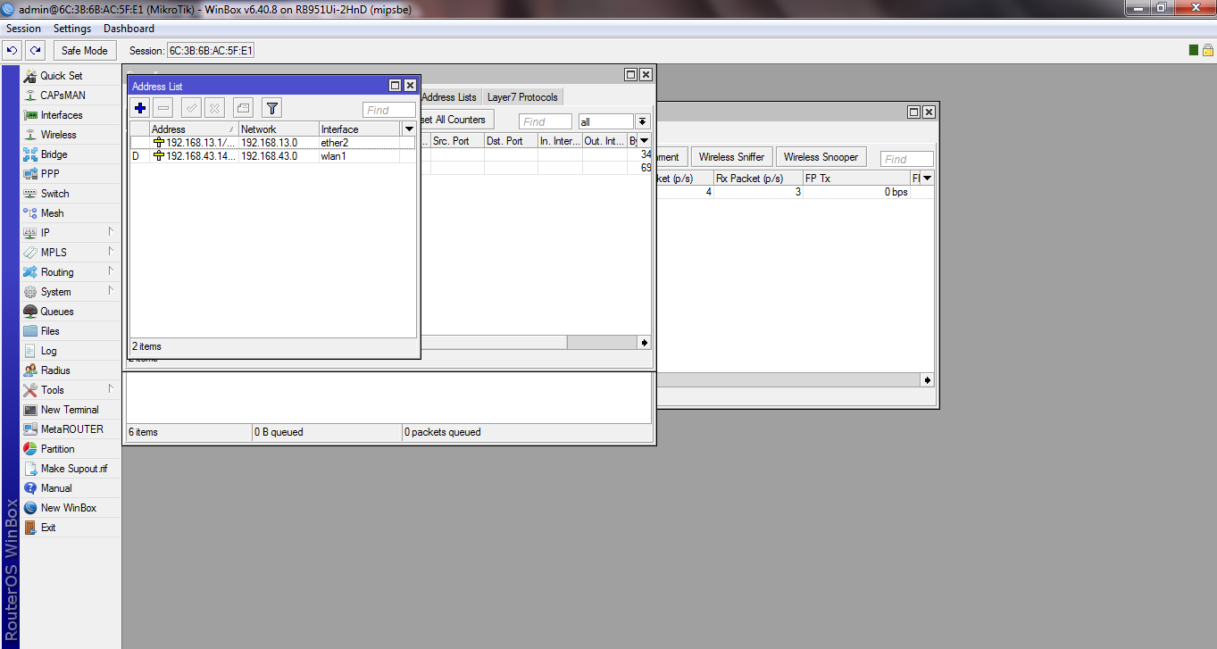
Tambahkan IP address yang terhubung ke Ethernet mikrotik

Slide 3
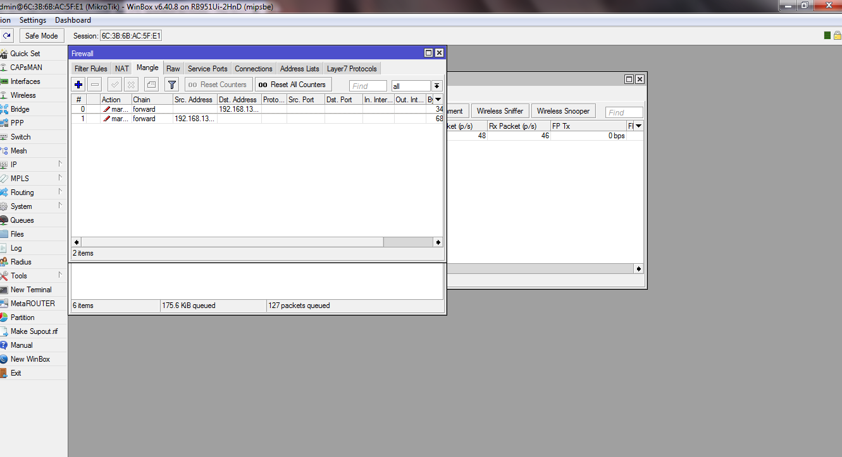
Tambah firewall mangle (download), action mark packet, passthrough no, dst address 192.168.13.0/24,

Slide 4
Tambah firewall mangle (upload), action mark packet, passthrough no, src address 192.168.13.0/24,

Slide 5
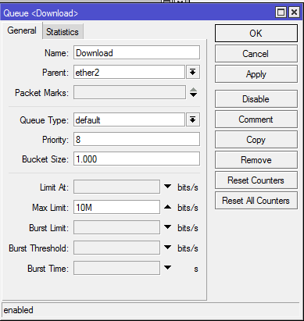
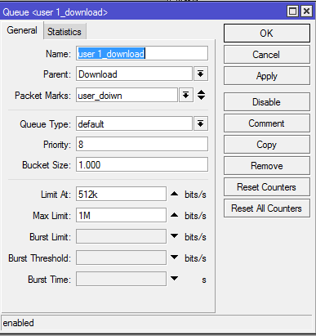
Tambahkan parent dan child di queue untuk download

Slide 6
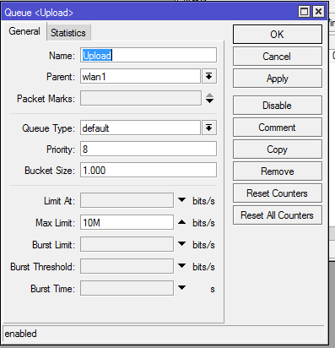
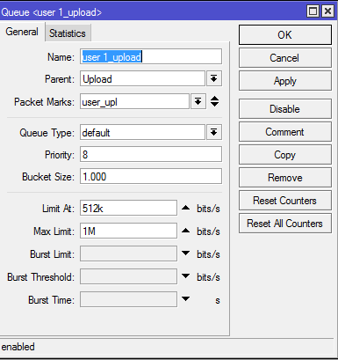
Tambahkan parent dan child di queue untuk upload

Slide 7
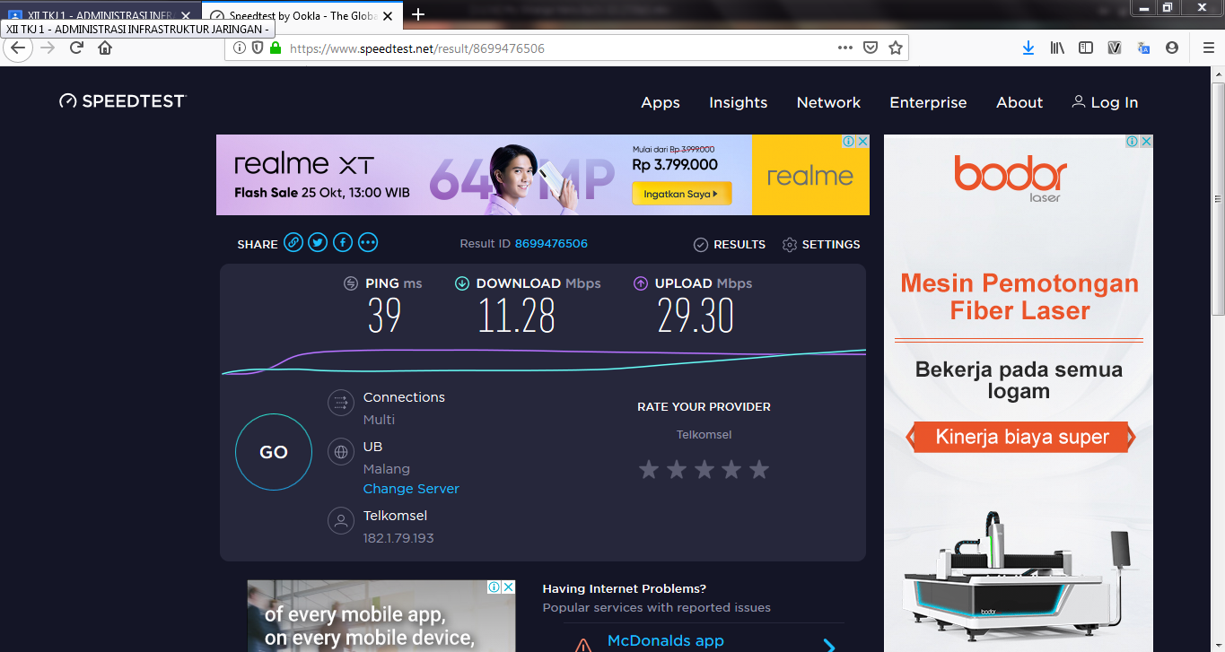
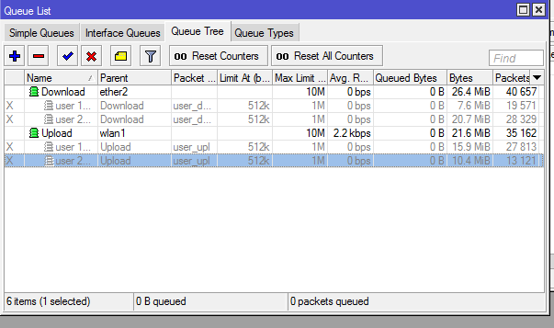
Tes hasil dengan speedtest awal tanpa pengaturan HTB (Disabled)

Slide 8
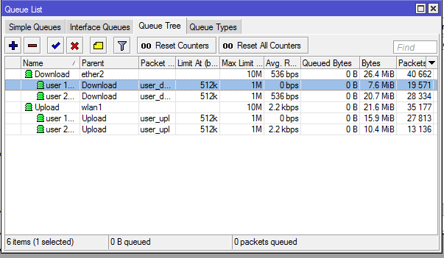
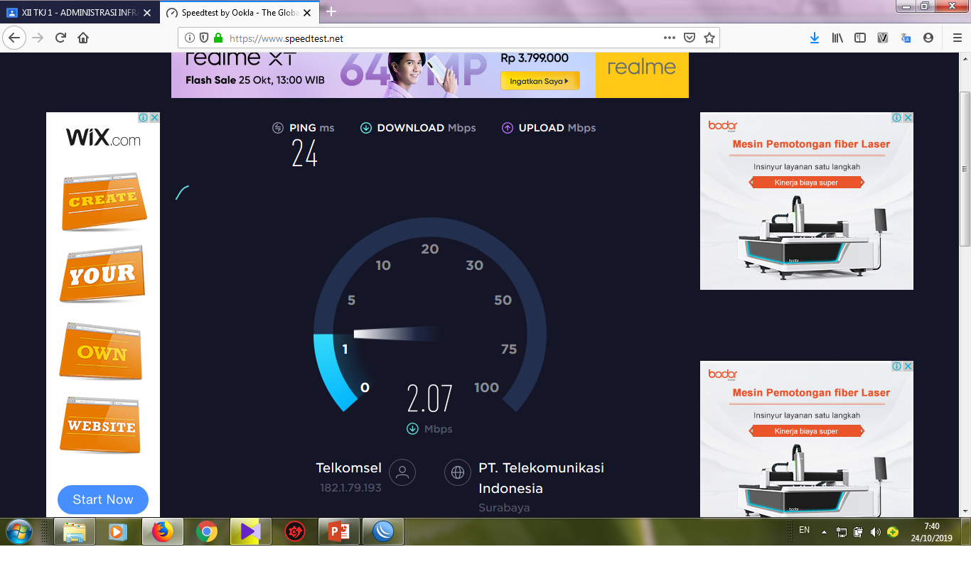
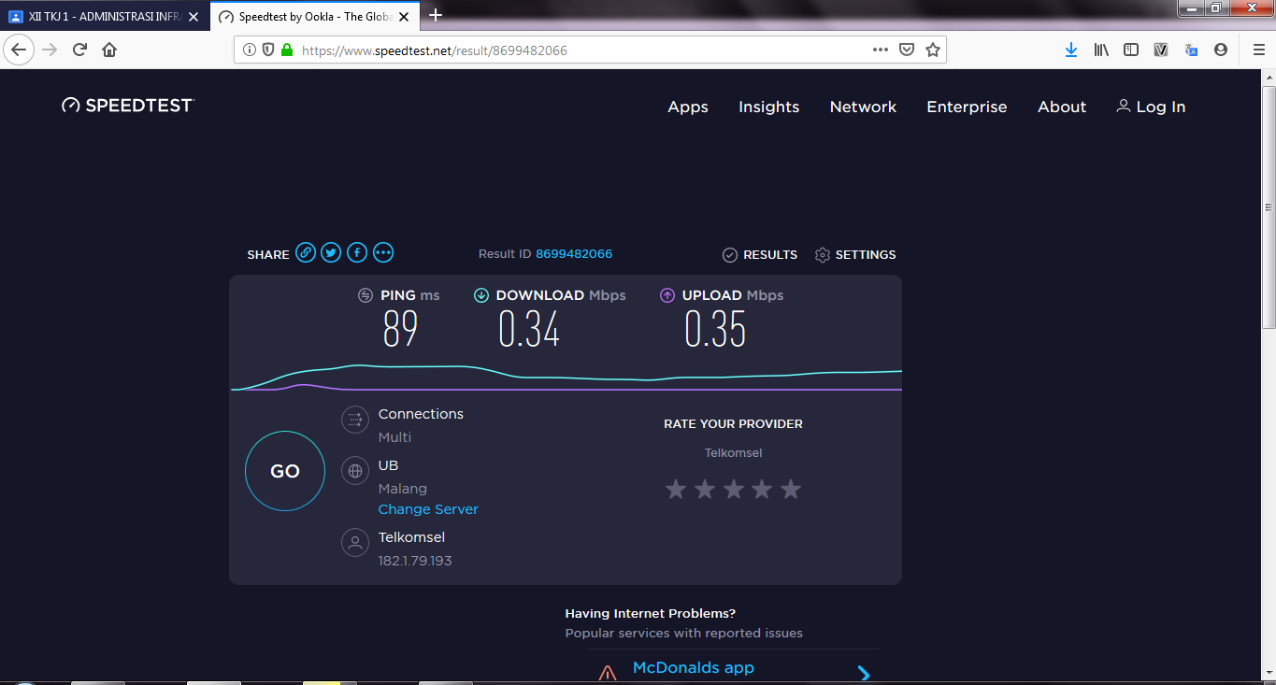
Tes hasil dengan HTB Enabled

